Slide 1
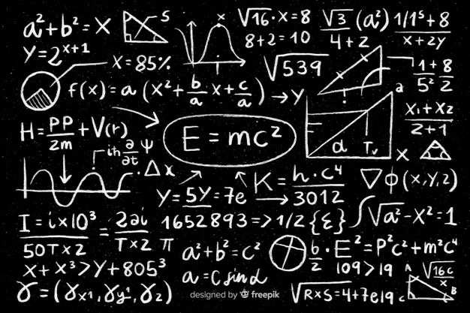
Buenos días mis queridos amigos
Mi nombre es jordan
Hoy les vengo a presentar mi materia favorita la cual es matemáticas

Slide 2
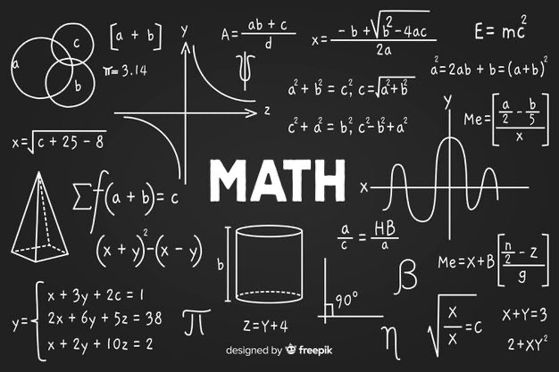
Porque es mi favorita?
Porque desde siempre eh sido muy destacado en esta materia y también porque me encanta hacer sus trabajos

Slide 3
